Slide 1
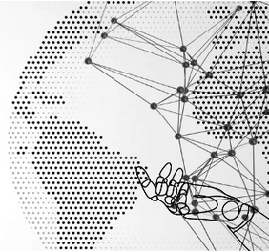
La educación en un mundo globalizado y postdigital
Debates, tendencias y giros inesperados
Dr. Marta Estellés
Seminario Permanente en Humanidades Digitales
"Antonio Rodríguez de las Heras"
Mayo, 2026

Slide 2
“La crisis consiste precisamente en que lo viejo está muriendo y lo nuevo no acaba de nacer; en este interregno aparecen una gran variedad de síntomas mórbidos”
(Gramsci, 1926)

Slide 3
Reformas neoliberales en educación (1980 – )
Efectos y debates
Giros inesperados

Slide 4
Reformas neoliberales en educación (1980 – )
Inicialmente adoptadas en el mundo anglosajón, más tarde exportadas a países de bajos ingresos y economías en transición (e.g. América Latina y países de la antigua URSS)
No adoptadas en todos los países (e.g. Japón y algunos países europeos), ni en todos los países igual. Pero se puede hablar de un Global Education Reform Movement (Shalberg, 2006)

Slide 5
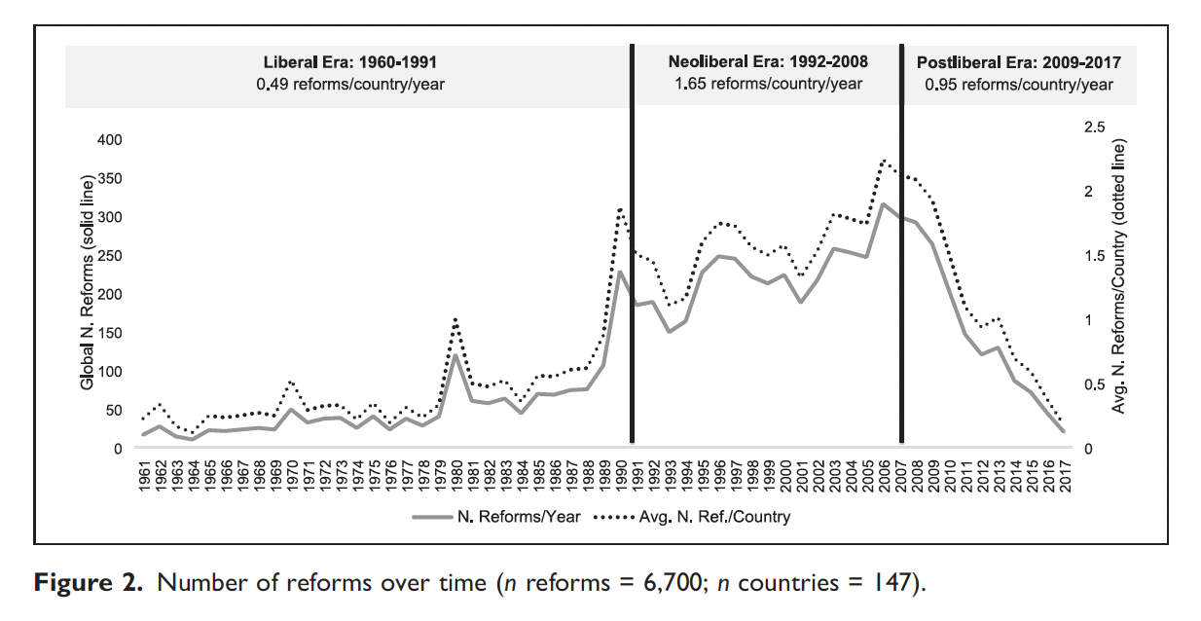
Source: Bromley et al. (2023, p. 158)

Slide 6

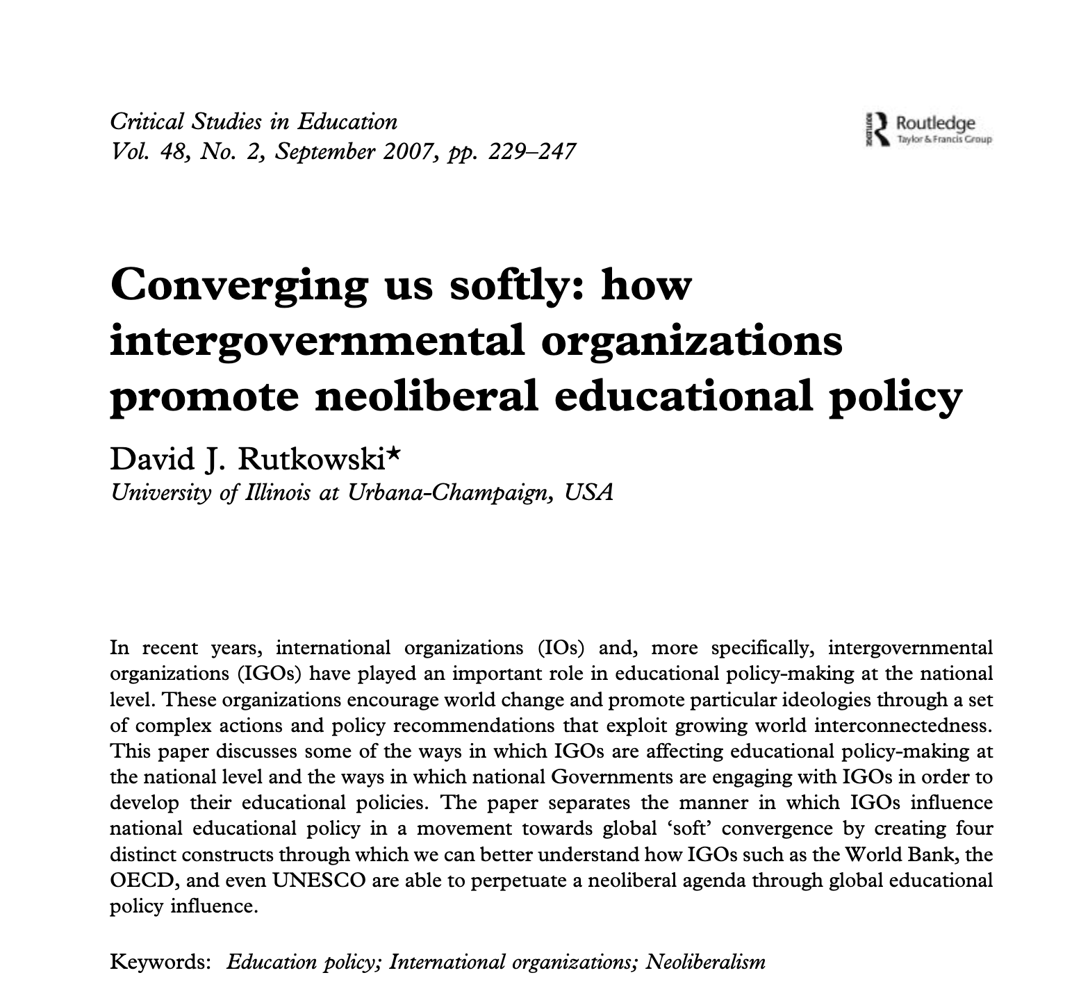

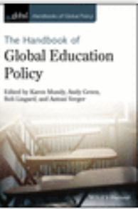
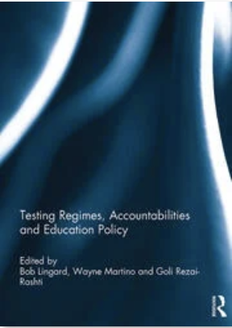


Slide 7
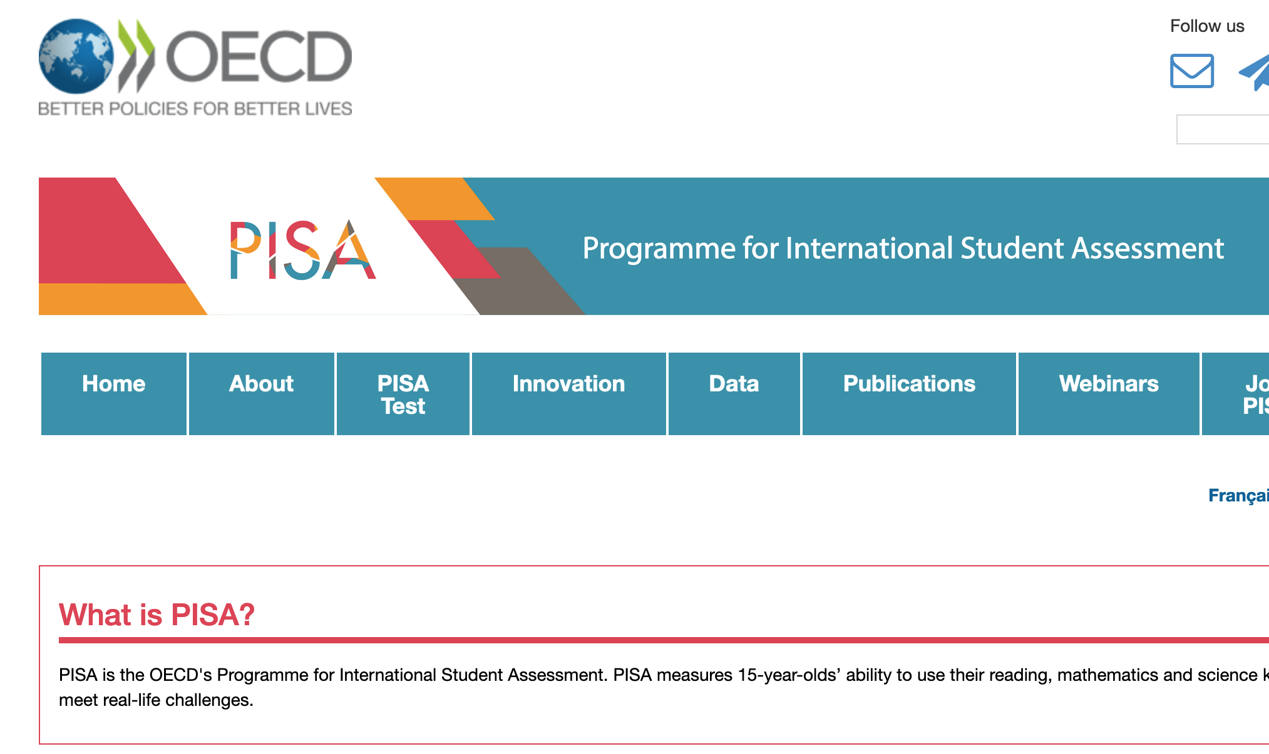

Slide 8
‘Guardianes del futuro’ (Robertson, 2022)

Slide 9
Reformas neoliberales en educación (1980 – )
Características principales
  Competición entre escuelas autónomas
  Exámenes y rendición de cuentas
  Estandarización de la enseñanza-aprendizaje
  Énfasis en la enseñanza de la lectura, escritura y matemáticas (Back to Basics)
  Privatización
  (Shalberg, 2023)

Slide 10
Competición entre escuelas autónomas
Descentralización de los sistemas educativos → transferencia de competencias administrativas de gobiernos centrales a escuelas autónomas
Escuelas auto-gestionadas, escuelas como empresas compitiendo por estudiantes-clientes
Promoción de la libre elección de centros
Reformas neoliberales

Slide 11

Competición entre escuelas autónomas: Variantes más recientes
Límites a la libre elección de centro
Rankings incluyendo más variables (p.ej. NAPLAN en Australia)
Reformas neoliberales

Slide 12
Exámenes y rendición de cuentas
De inputs a outputs: Evaluaciones externas utilizadas para gestionar escuelas desde la distancia
Rendición de cuentas del mercado y/o la administración
Publicación de resultados académicos (rankings)
Reformas neoliberales

Slide 13
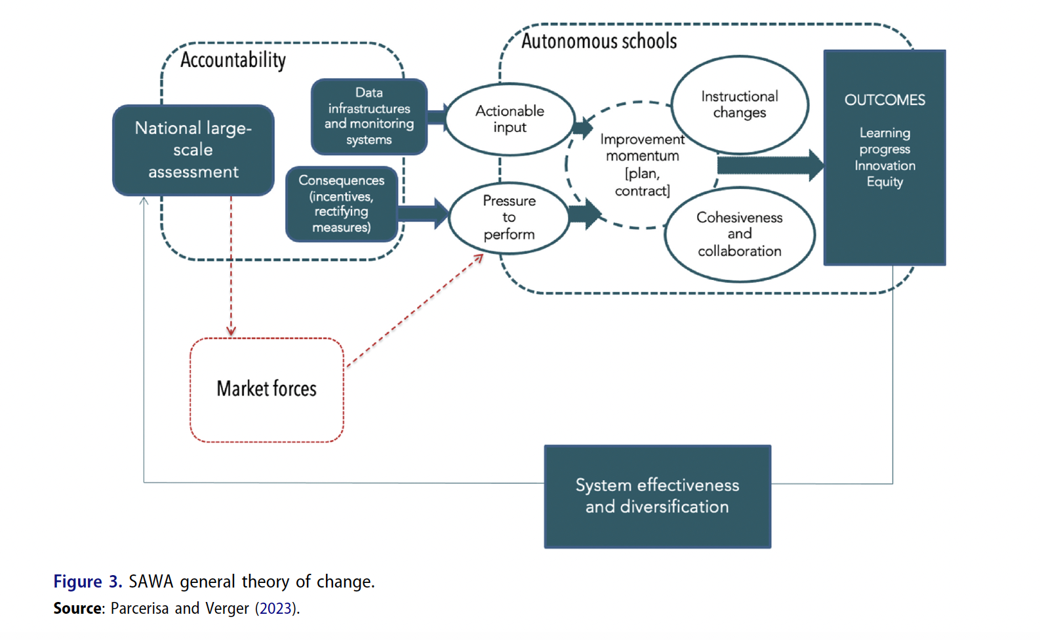
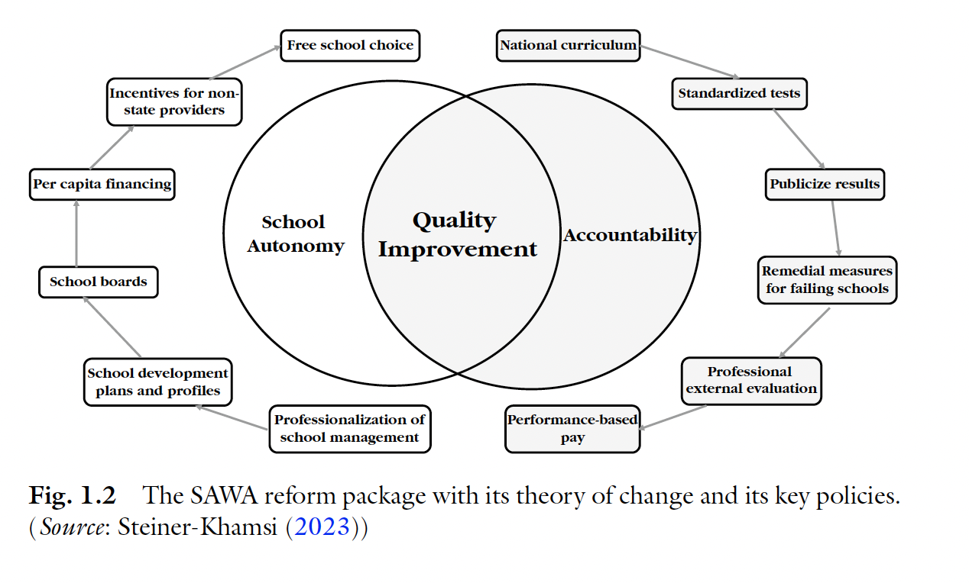
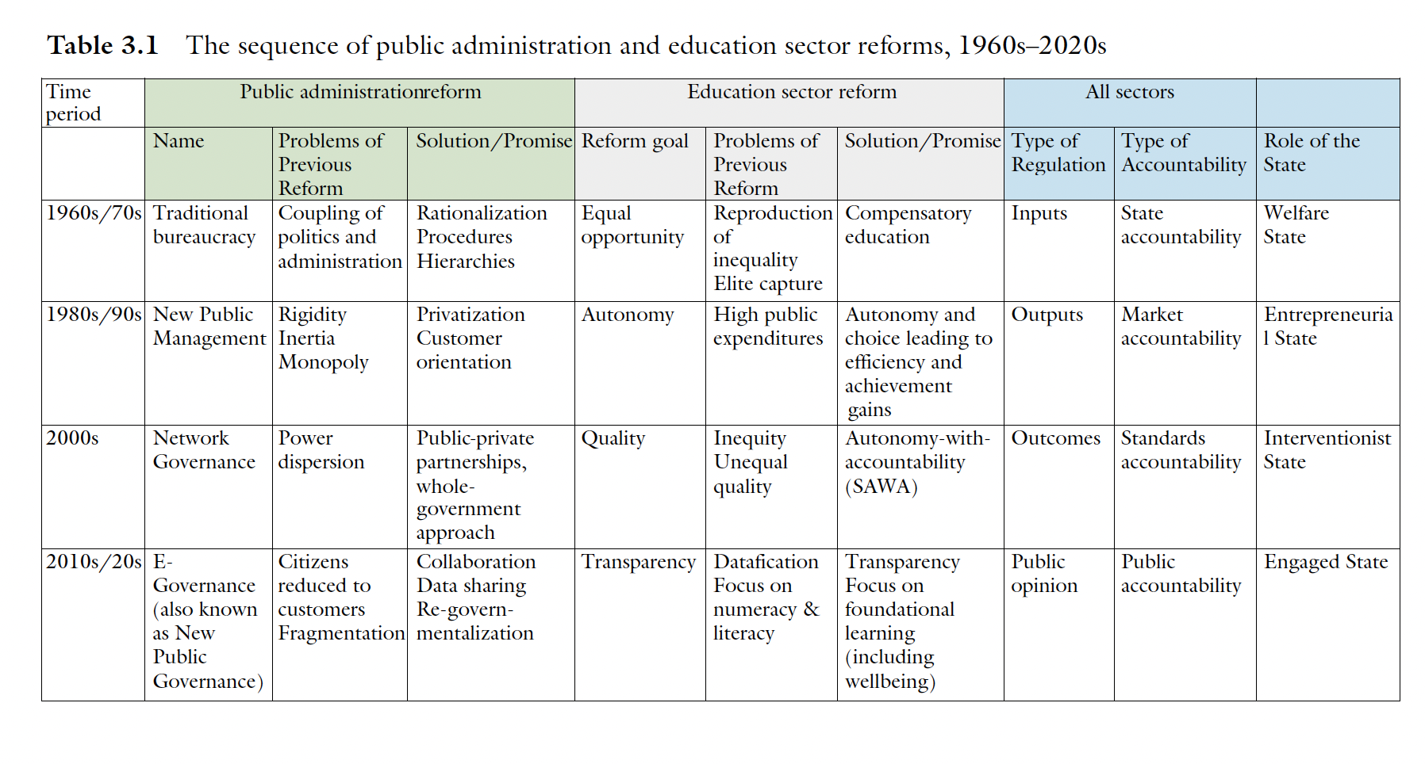

Slide 14
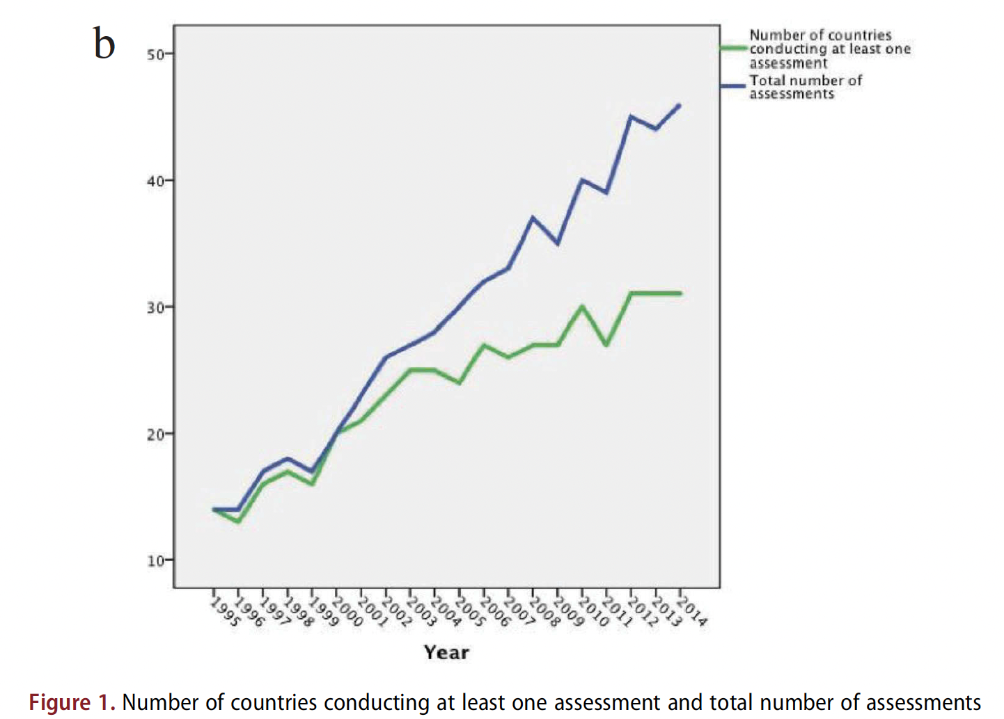
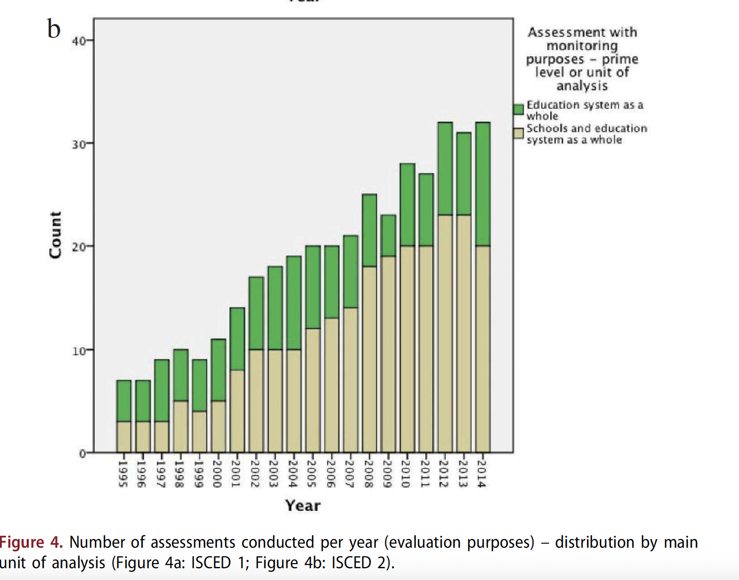
Source: Verger, Parcerisa and Fontdevila (2018, pp. 8-11)

Slide 15

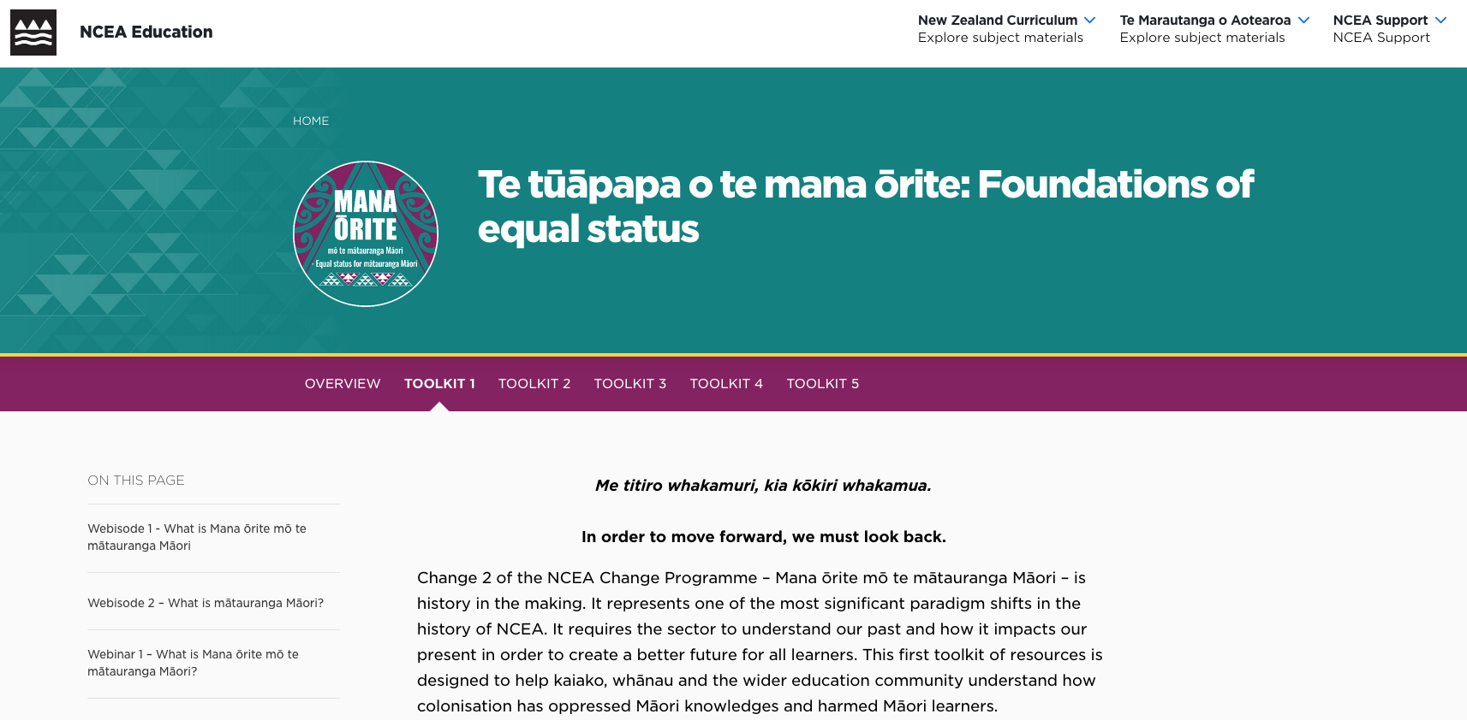
Exámenes y rendiciones de cuentas: Variantes más recientes
De tests a evaluaciones basadas en estándares
Estándares ‘inclusivos’
Reformas neoliberales

Slide 16
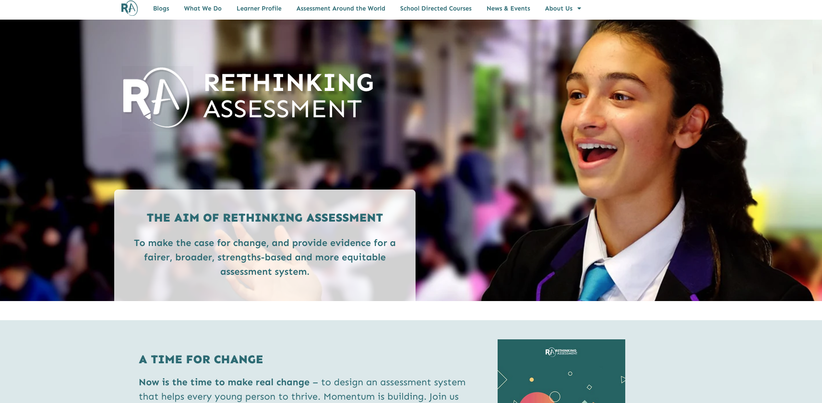
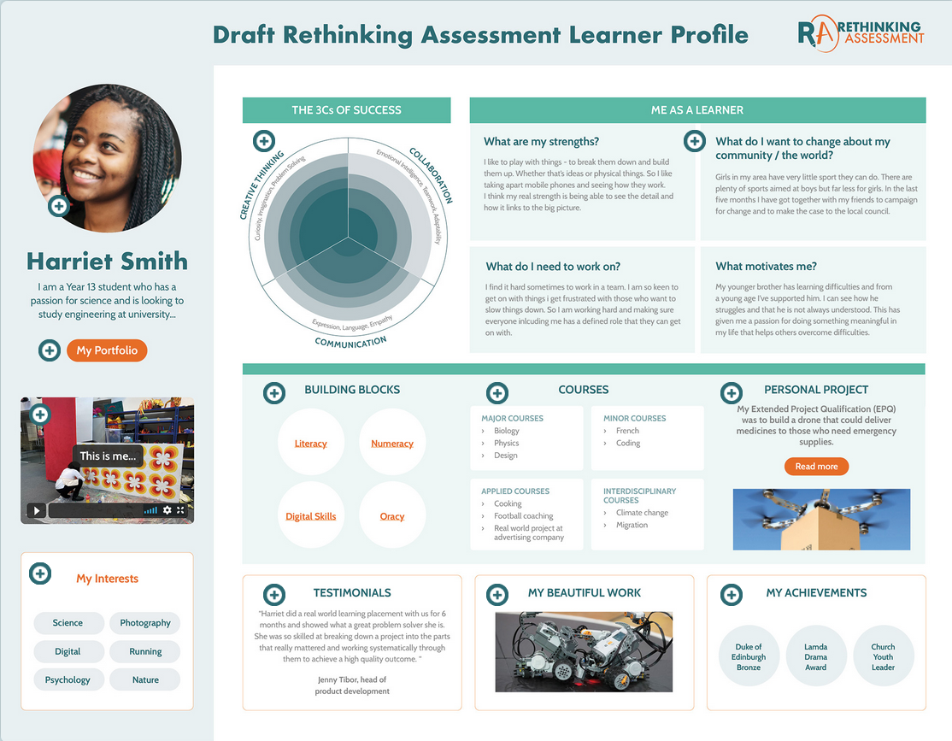

Slide 17

Estandarización de la enseñanza-aprendizaje
Estándares medibles de calidad de docencia y de aprendizaje
Reformas neoliberales

Slide 18
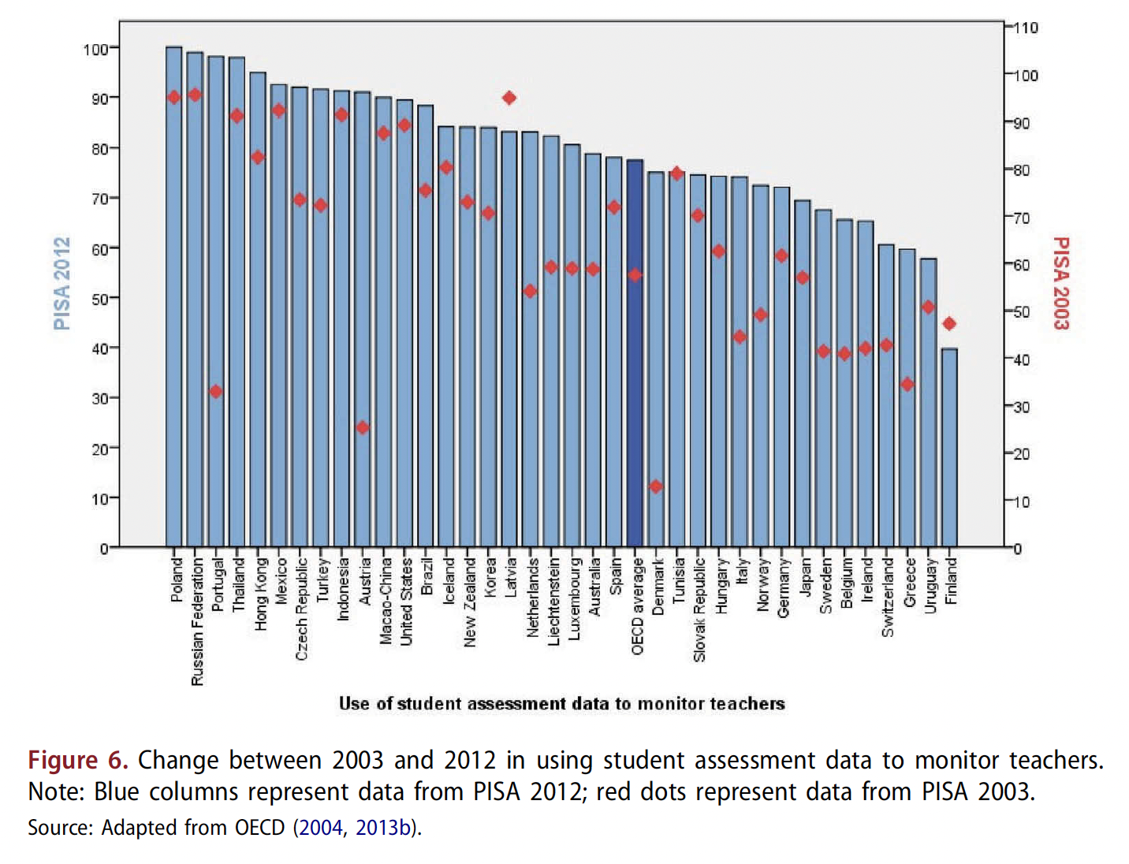
Source: Verger, Parcerisa and Fontdevila (2018, p. 14)

Slide 19
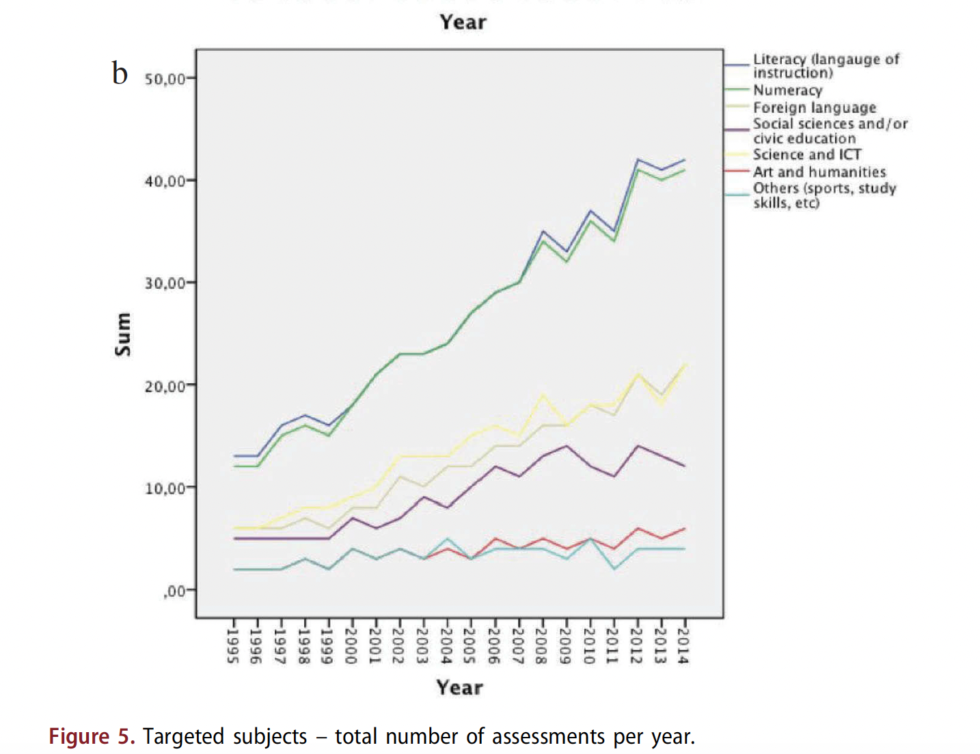
‘Back to Basics’
Reformas neoliberales
Source: Verger, Parcerisa and Fontdevila (2018, p. 12)

Slide 20
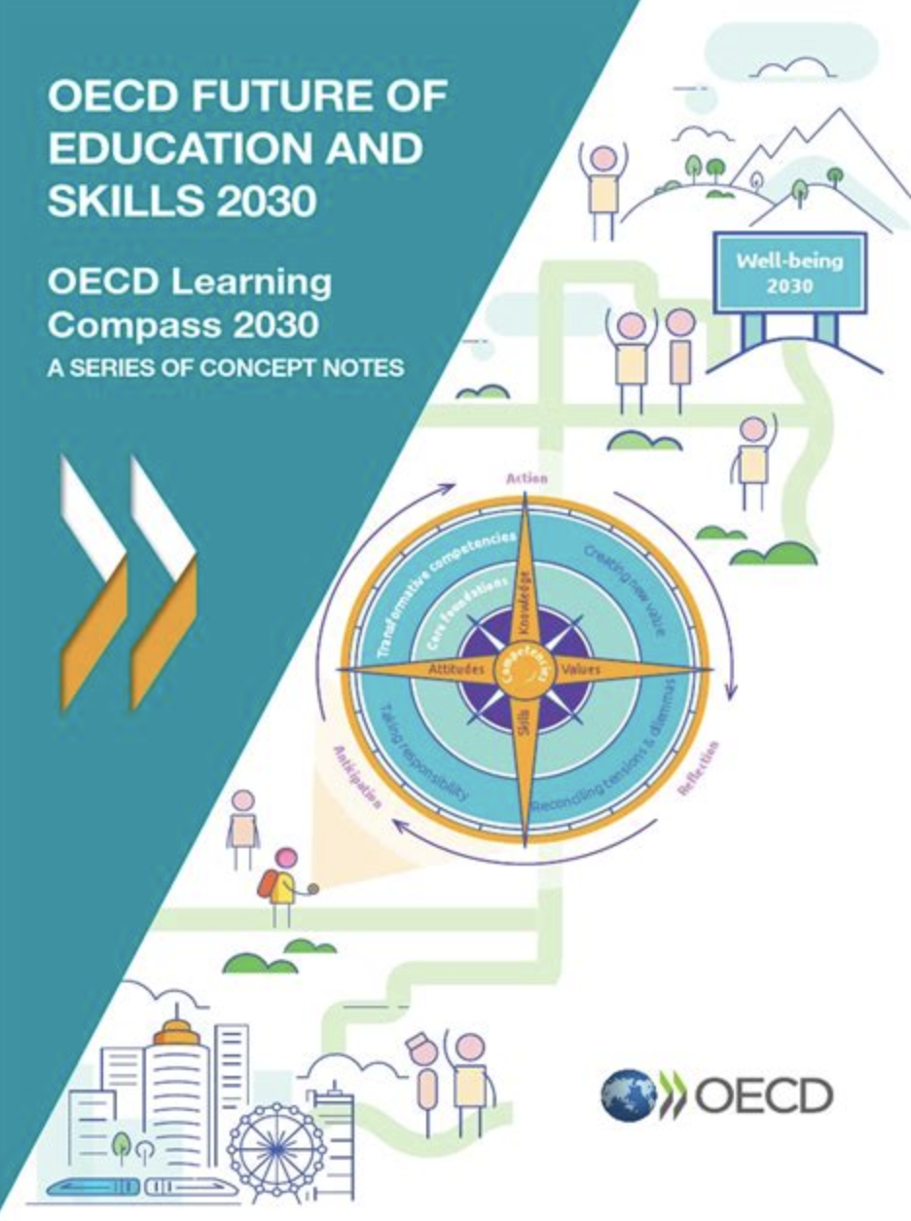
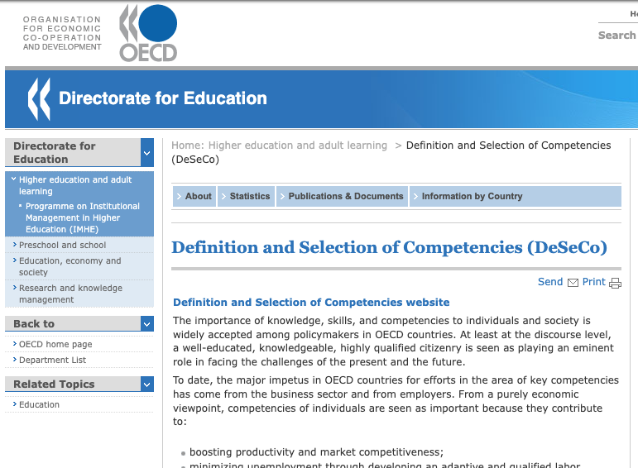
Giro curricular global
Vinculado al desarrollo de las llamadas ‘sociedades del conocimiento’
Del contenido a las competencias y enfásis en las pedagogías centradas en el niño, nuevas technologías, flexibilidad, autonomía
Learnification (Biesta, 2010)
Reformas neoliberales

Slide 21
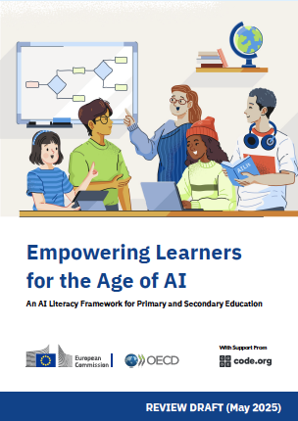
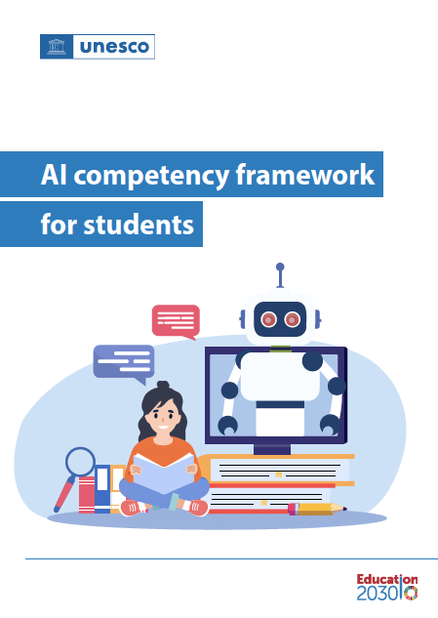

Slide 22
Privatización
En dos sentidos (Ball & Youdell, 2007):
  Privatización en la educación pública o privatización endógena
  Privatización de la educación pública o privatización exógena
Industria al alza
Frecuentemente promovida por organizaciones intermediarias como ONGs y fundaciones filantrópicas
Muy dinámica y configura rápidamente nuevos mercados que responden a demandas particulares (Verger et al., 2016).
Sin embargo, esta privatización no puede entenderse únicamente como el resultado de que los actores privados busquen lucrarse a costa del sistema público (Ball, 2012).
Diferentes vías globales hacia la privatización de la educación (Verger et al., 2017)
Reformas neoliberales

Slide 23
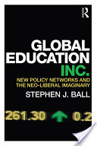
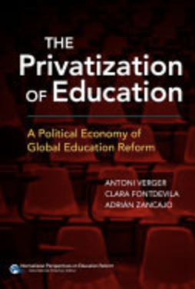
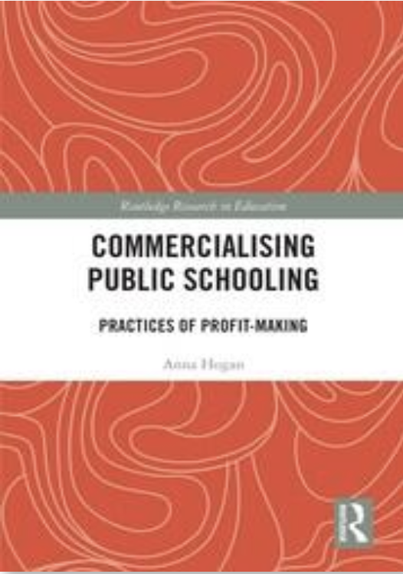
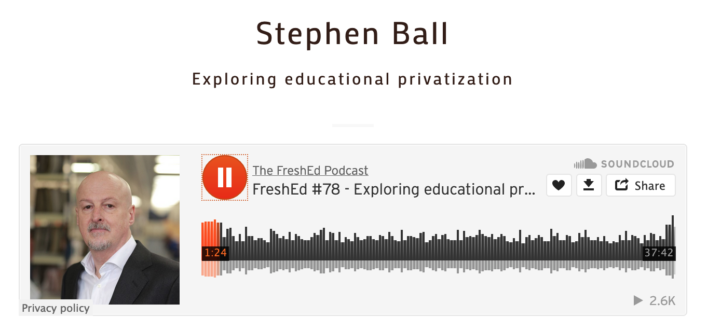
https://freshedpodcast.com/stephenball/

Slide 24
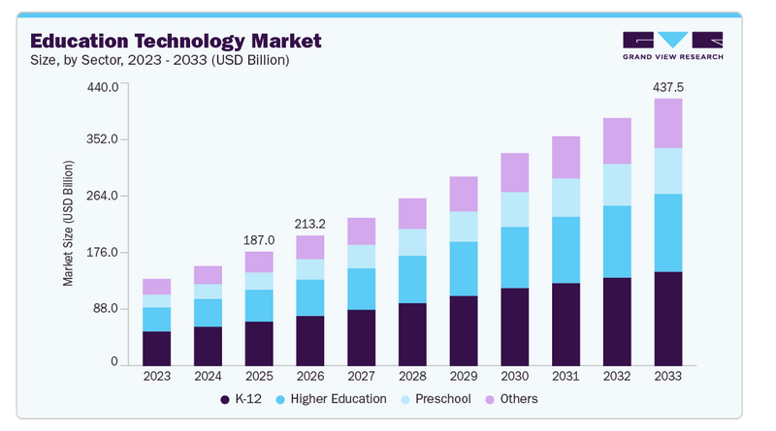
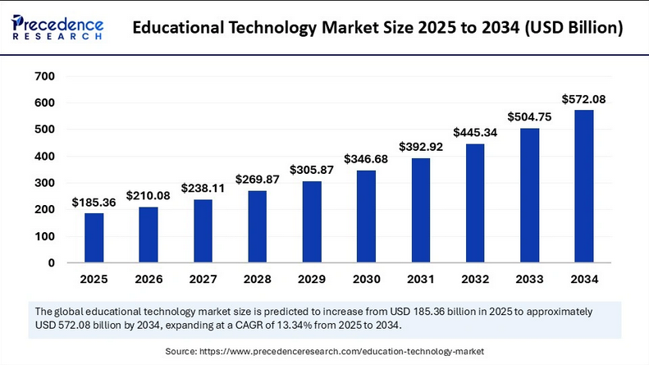
Privatización: Variantes más recientes
Industria EdTech
Reformas neoliberales

Slide 25
Privatización: Variantes más recientes
Industria EdTech y la infraestructura de datos escolares –> 8 usos (Pangrazio, Selwyn & Cumbo, 2022):
  Gestión escolar
  Operaciones escolares
  Interacción con las familias
  Contenido de aprendizaje
  Trabajo
  Convergencia de datos
  Monitoreo de dispositivos y Wi-Fi
  Plataformas de duplicación
Reformas neoliberales

Slide 26
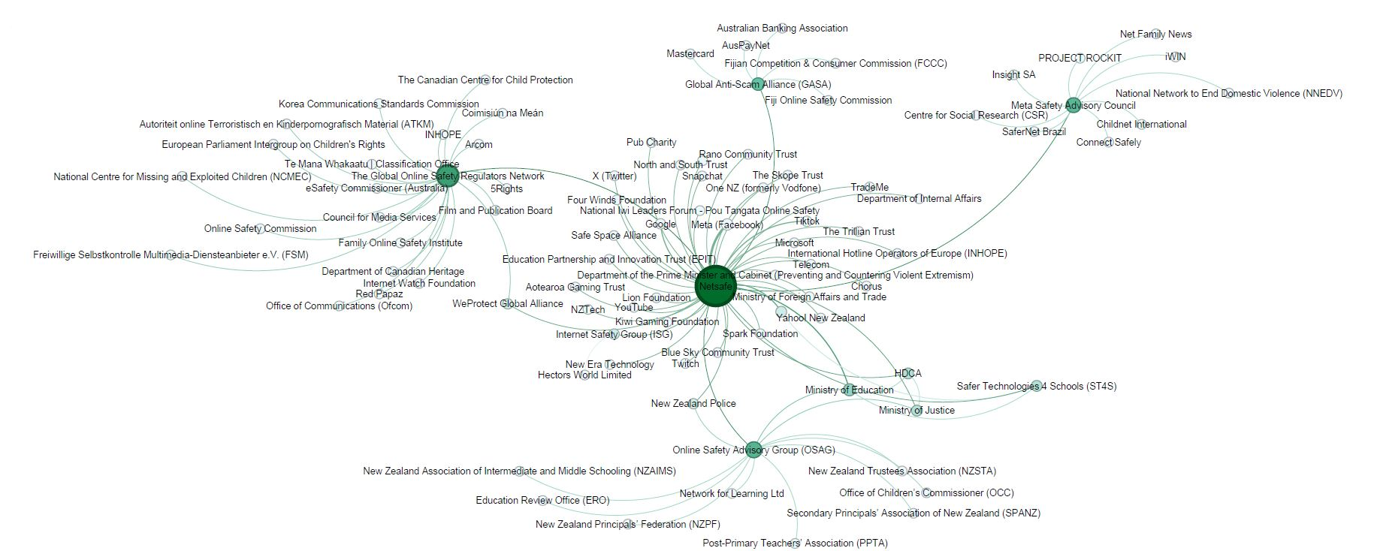
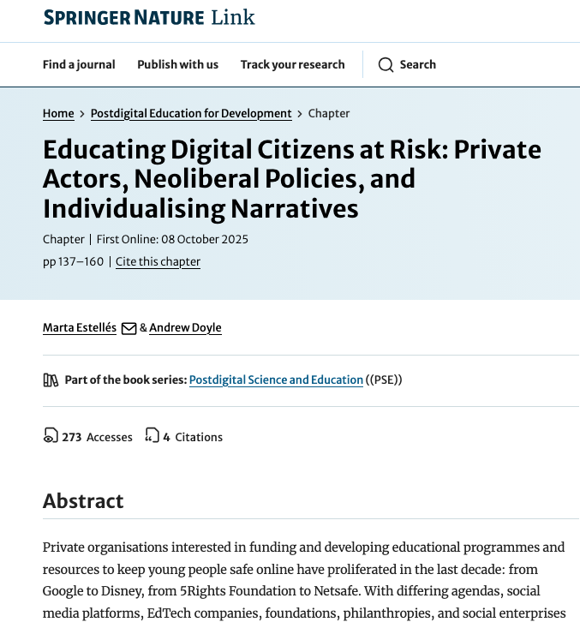
Privatización: Variantes más recientes
Industria EdTech y política educativa
Reformas neoliberales

Slide 27
Efectos y debates

Slide 28


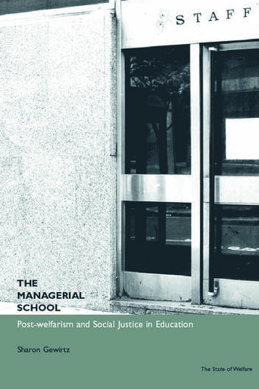

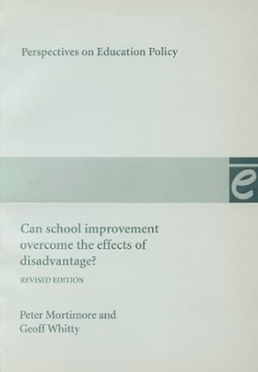

Reformas estructurales de los 1990s
Políticas de la ‘Tercera vía’ de los 2000s

Slide 29
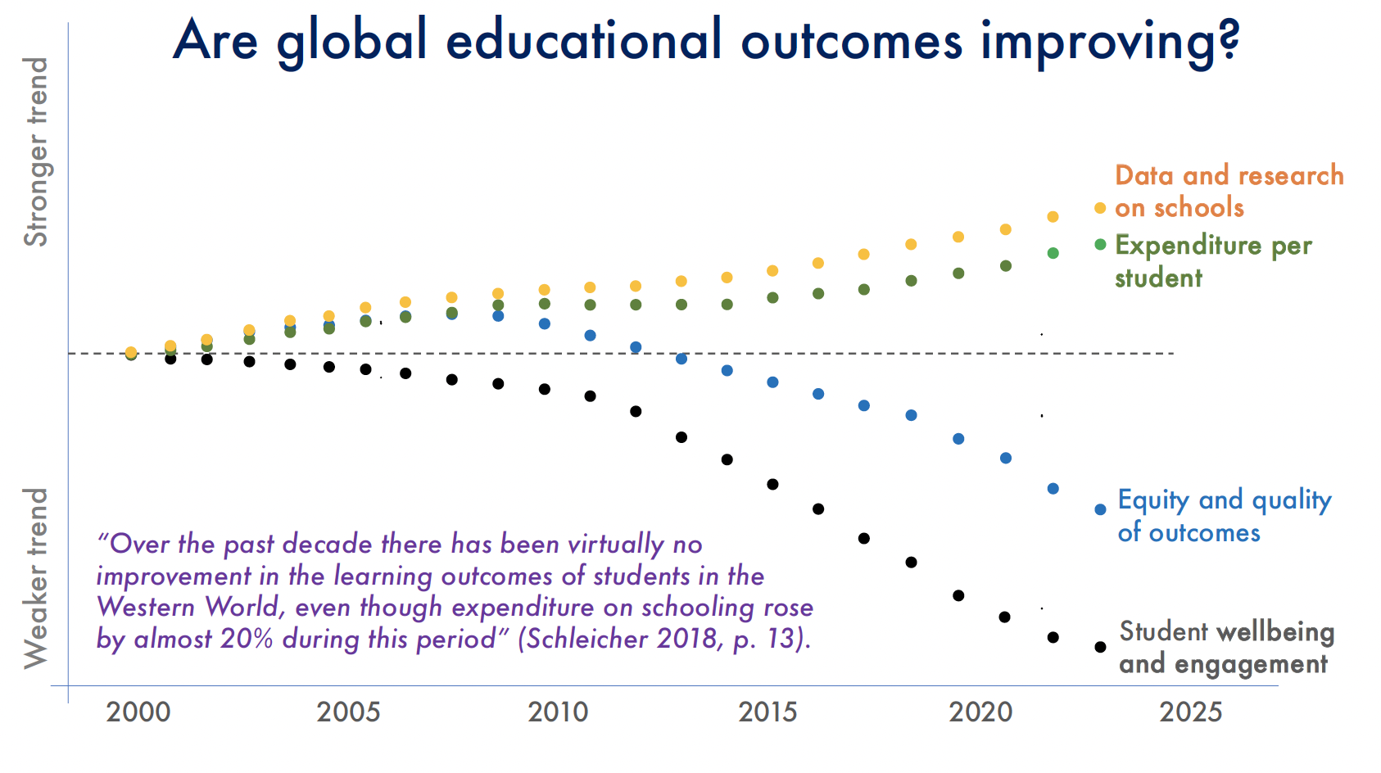
Source: Shalberg (2024) from OECD data

Slide 30
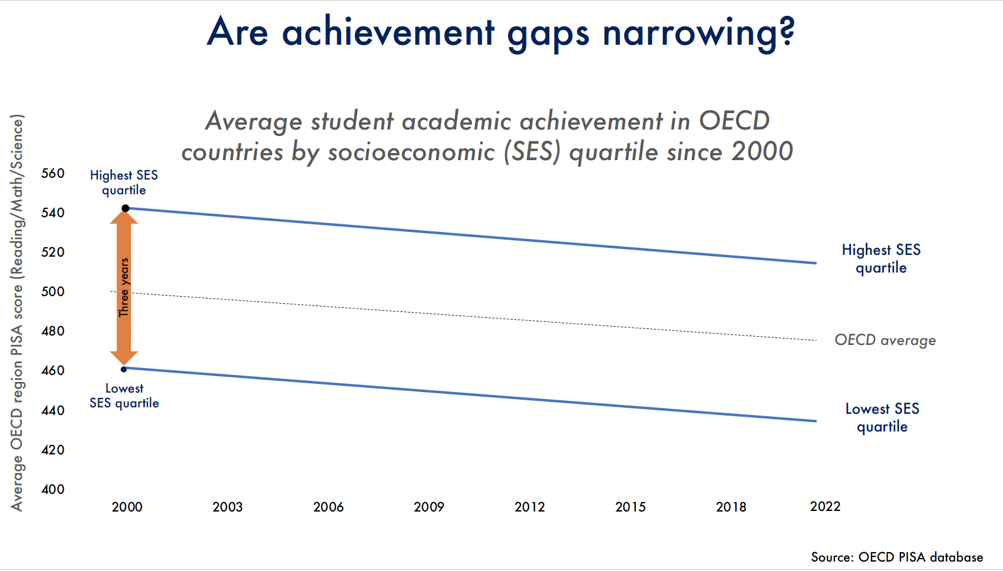
Source: Shalberg (2024) from OECD PISA data

Slide 31




Efectos de las evaluaciones estandarizadas
    SATs tests (1991)
    No Child Left Behind (2002), Race To The Top (2009), Every Student Succeeds Act (2015)
    NAPLAN (2008)
    National Standards (2010)
    Consecuencias no deseadas: enseñanza orientada a los exámenes, reducción del currículo, manipulación de datos, creación de rankings, etiquetado de los estudiantes, disminución de la motivación, especialmente en estudiantes con bajo rendimiento, menos tiempo para los alumnos que necesitan apoyo adicional, intensificación de la carga de trabajo de los docentes (e.g. Nichols, 2016; Nichols y Berliner, 2007; Vasquez Heilig y Darling-Hammond, 2008, Cumming et al., 2016; Lingard et al., 2016; Thrupp, 2018)

Slide 32
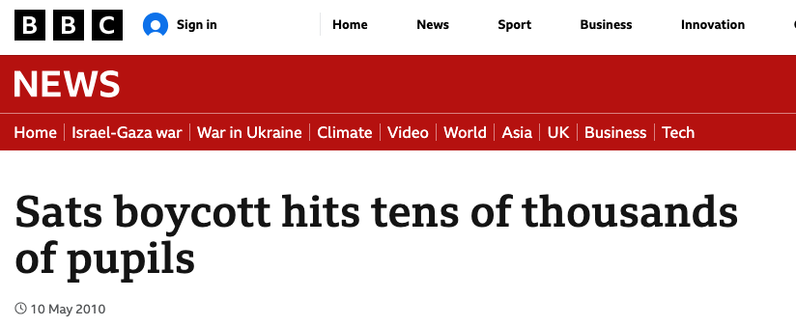
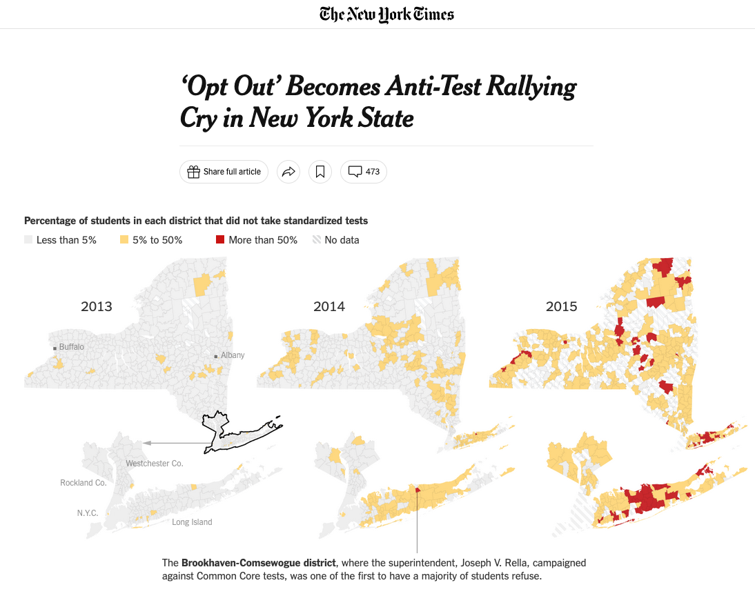

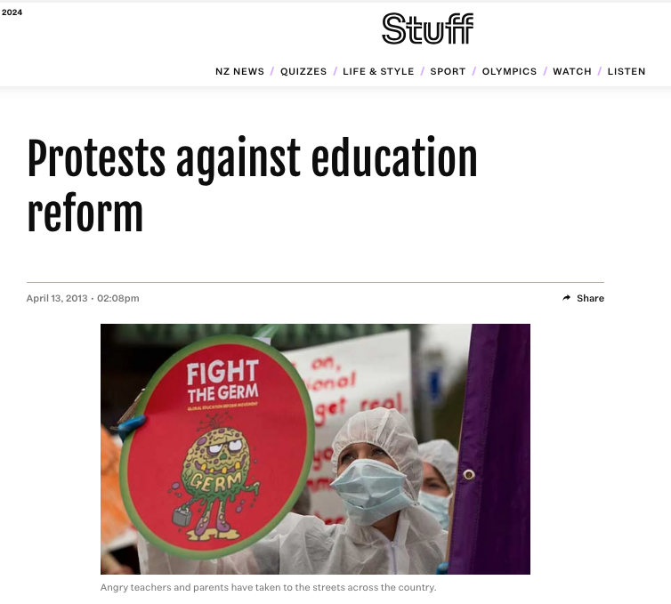
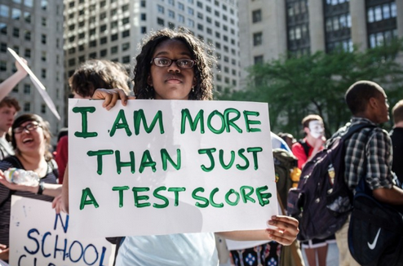
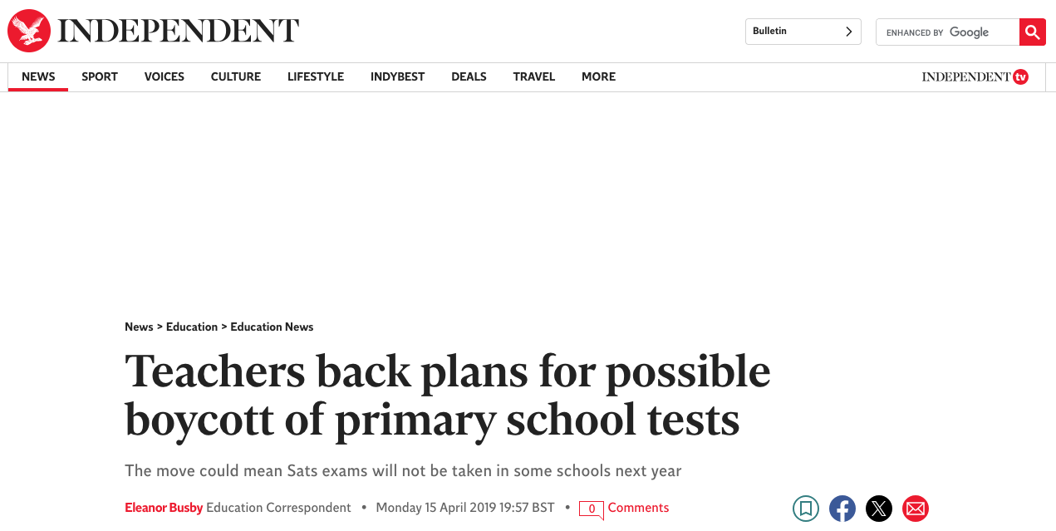

Slide 33
Source: Bromley et al. (2023, p. 158)

Slide 34
Críticas y giros inesperados

Slide 35

Giro psicopolítico
Desde los 90, debates educativos cada vez más centrados en el bienestar psicológico y la educación emocional, en particular tras la pandemia
Auge de ciencias vinculadas a la psicología en educación
Énfasis en la relación entre bienestar emocional (seguridad, sentido de pertenencia, autoestima, etc.) y el aprendizaje

Slide 36
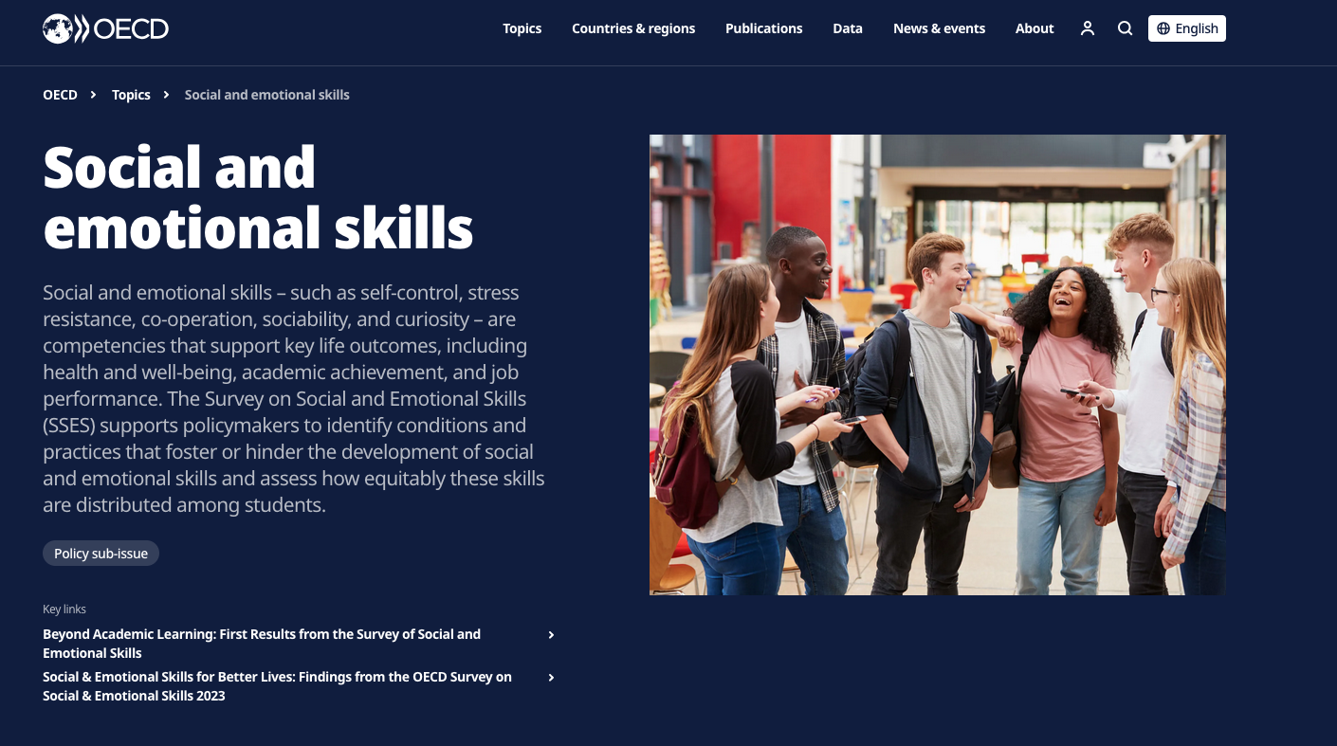
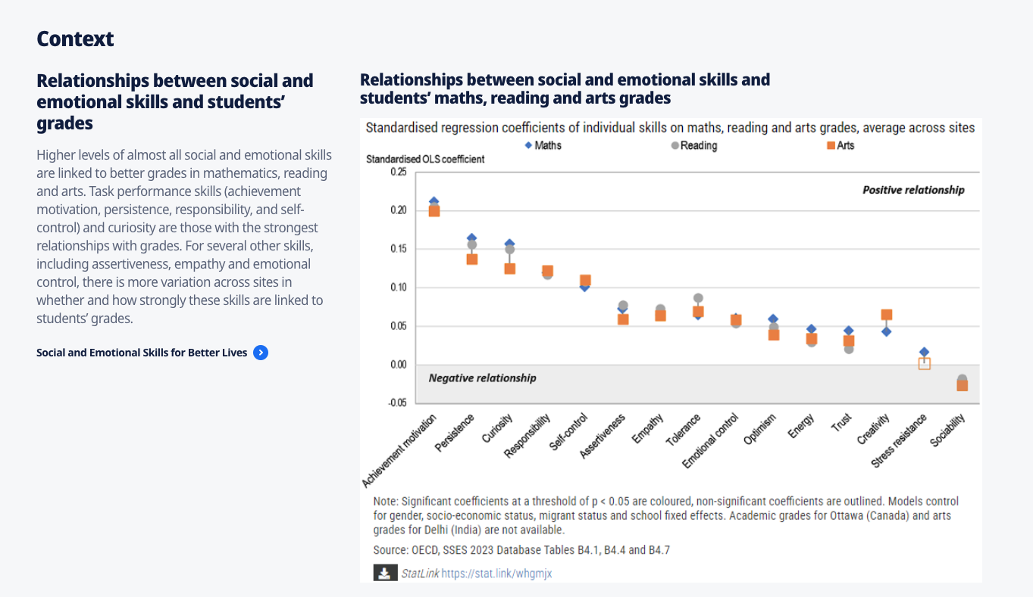

Slide 37
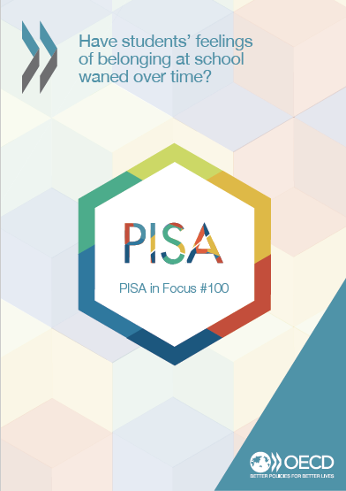
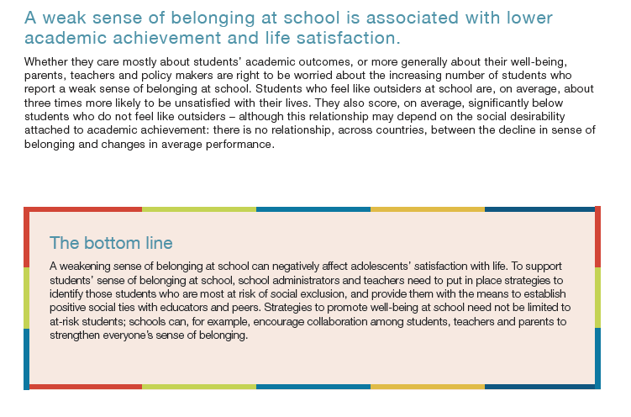

Slide 38


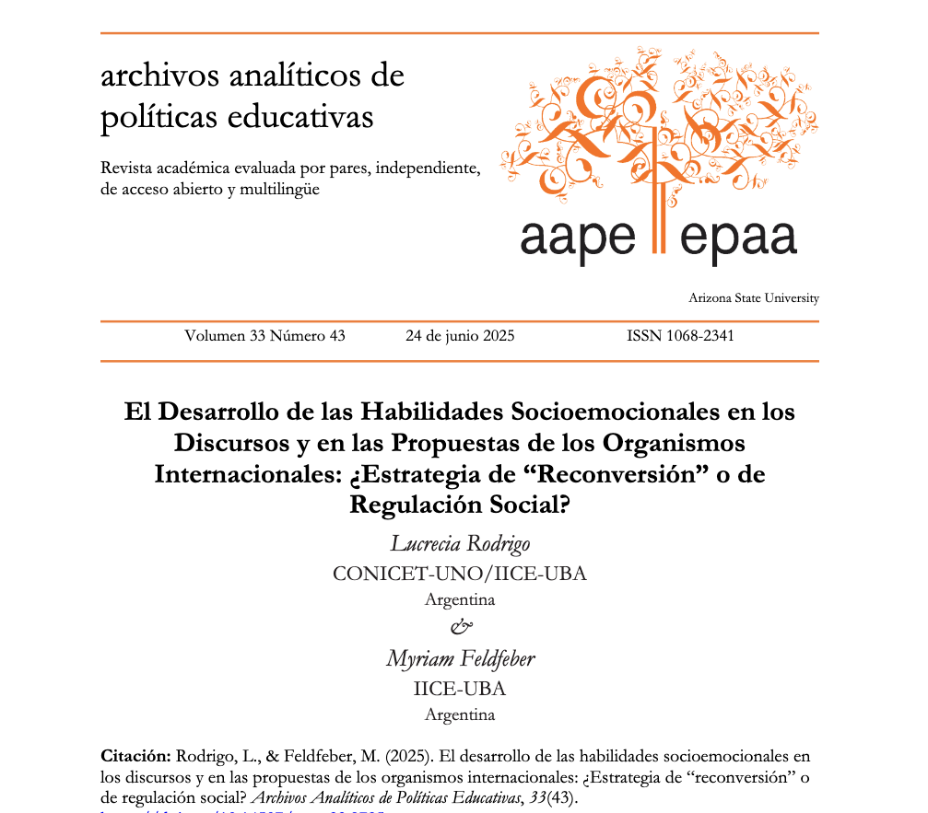

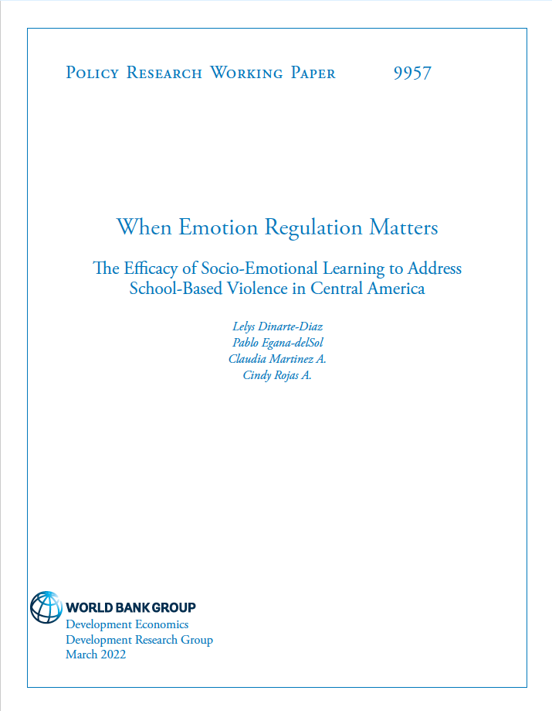

Slide 39
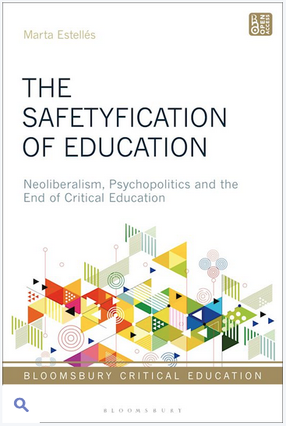
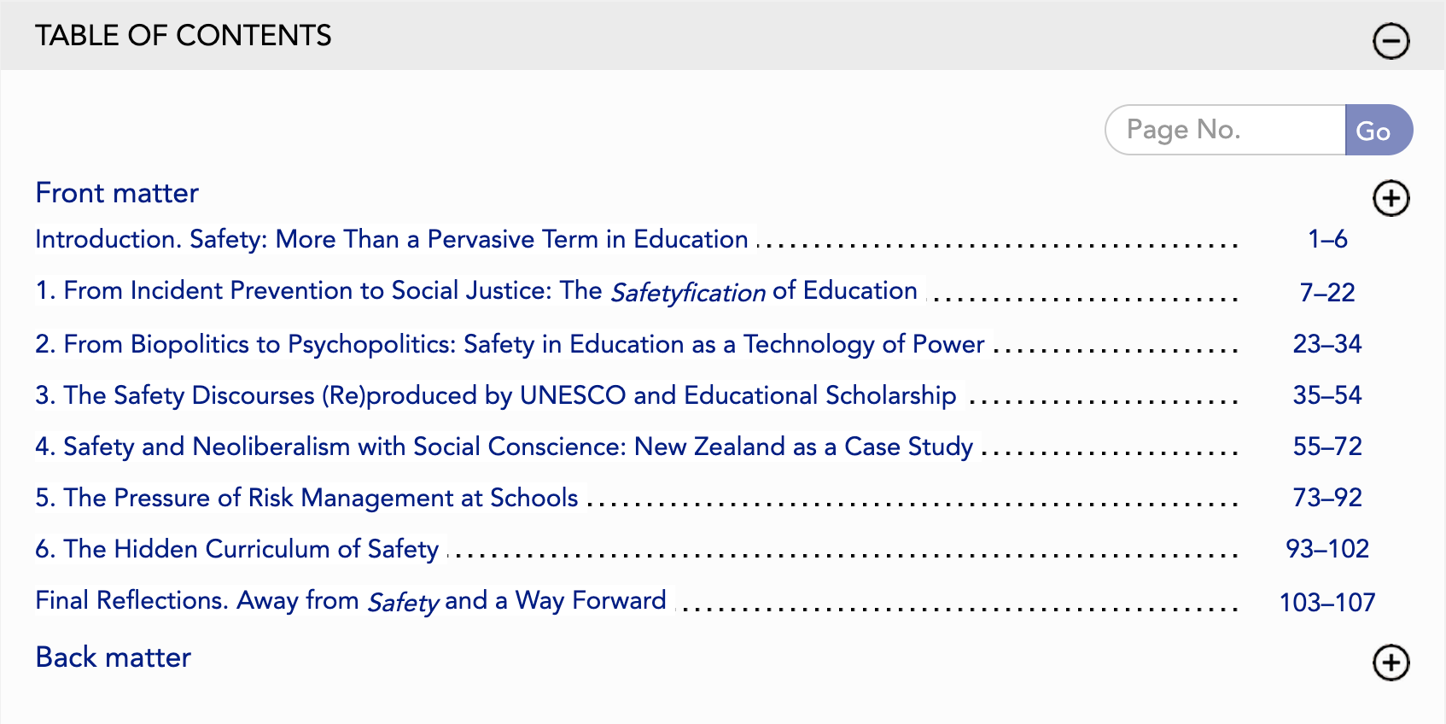


Slide 40

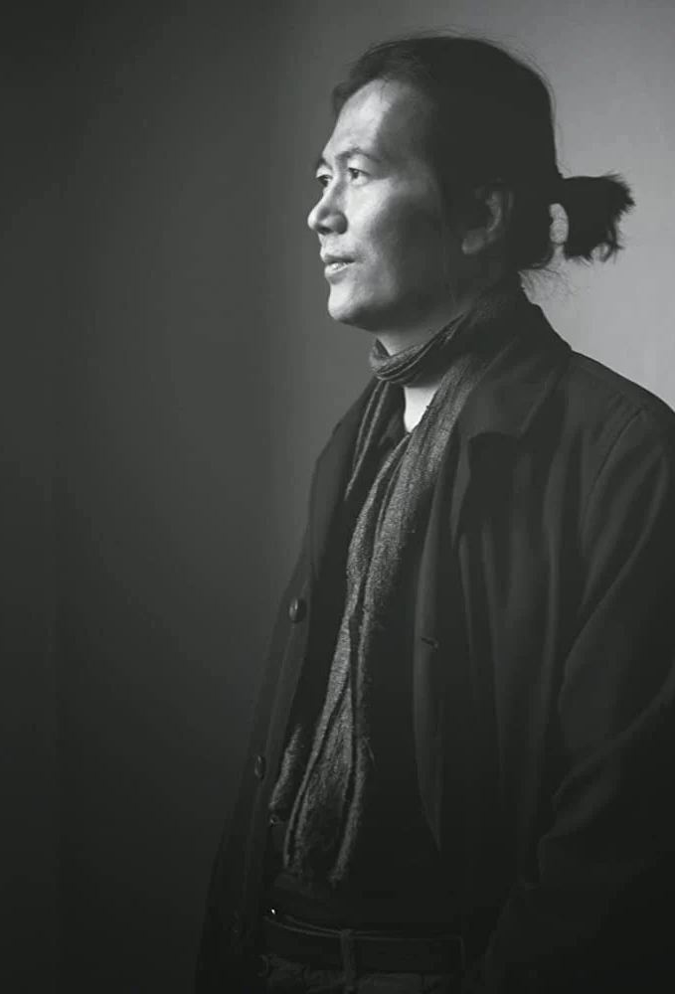

Slide 41
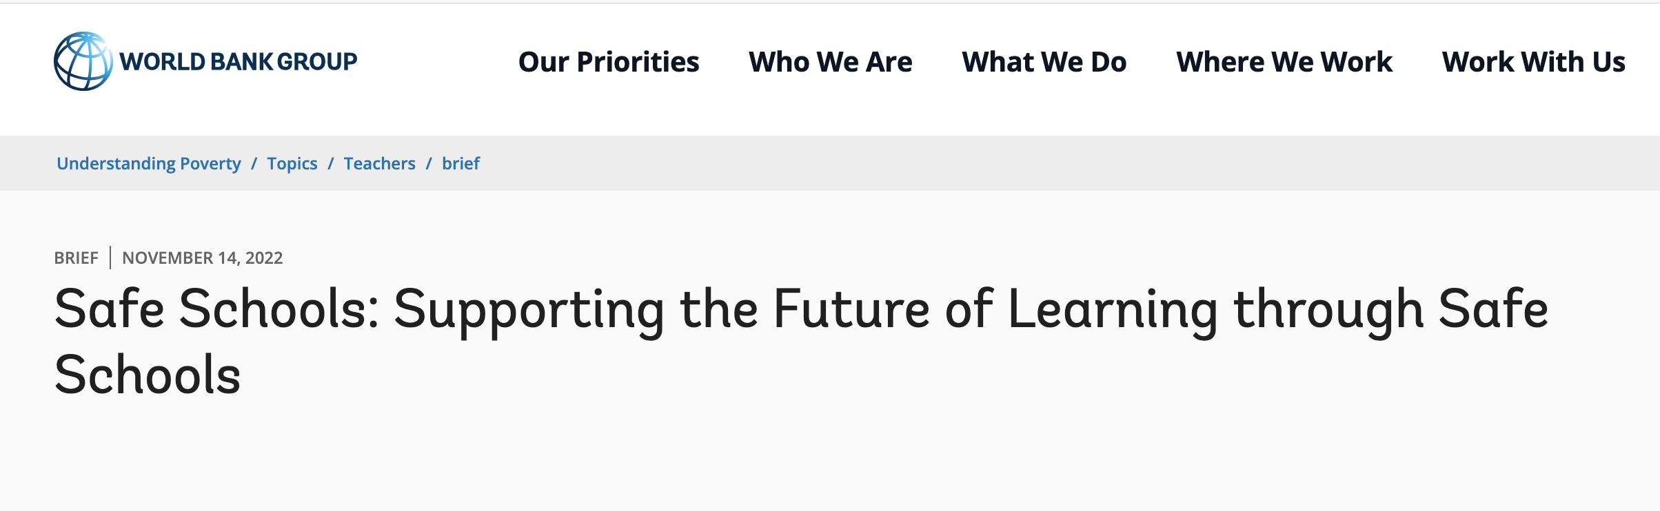
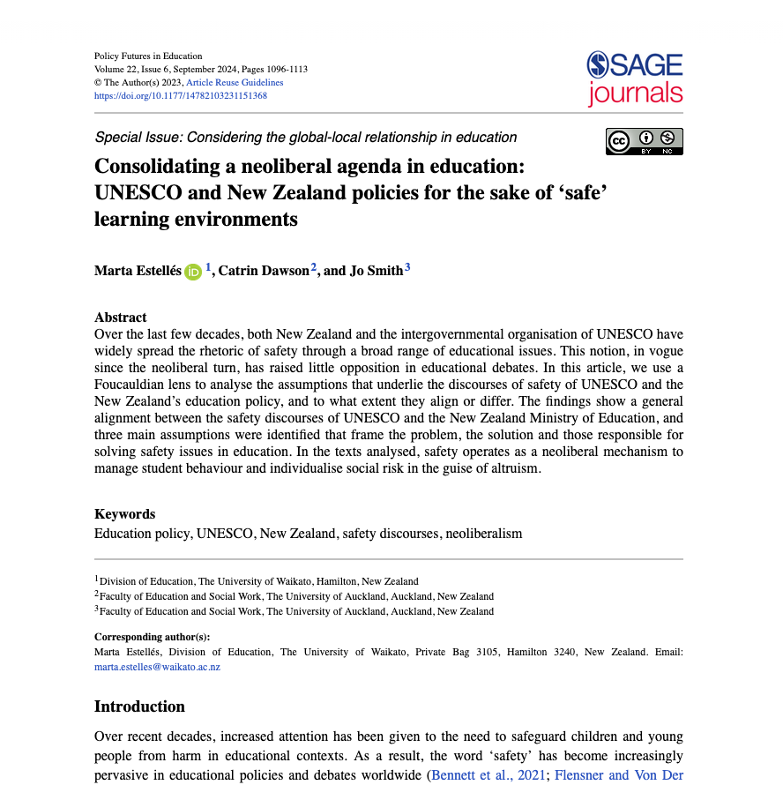
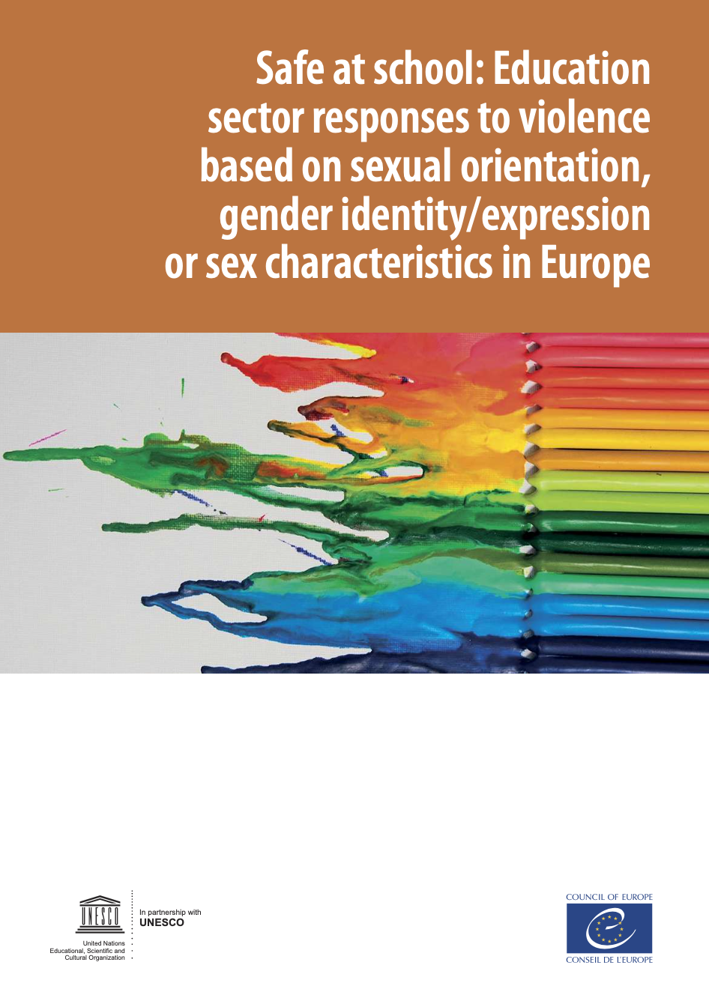
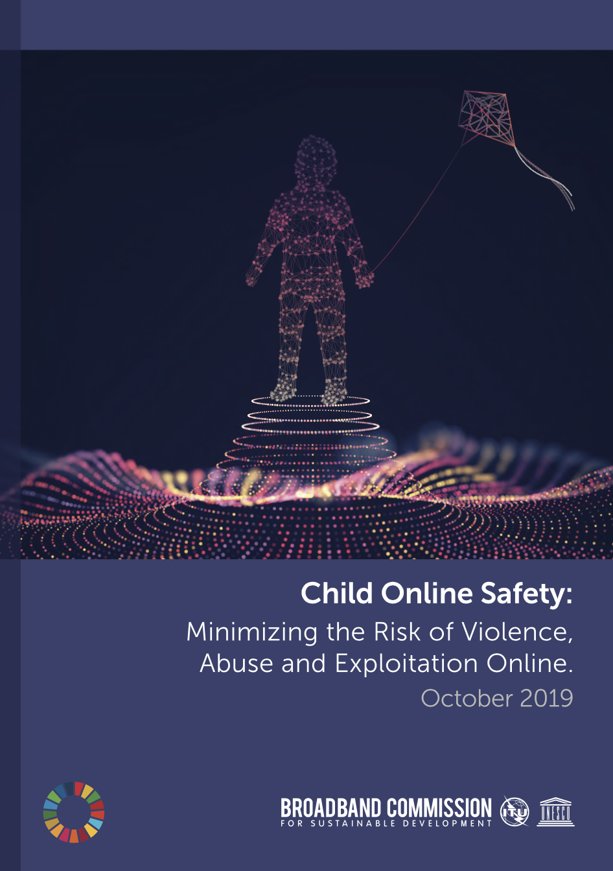

Slide 42





Slide 43





Slide 44



Slide 45
We’ve noticed our students getting more conservative and so we’re cutting some of those [controversial] scenes and some of those lines… because the students aren’t even comfortable saying them.
(Interview with drama teacher)
The last two years, I’ve taught a unit about the legalized love campaign in New Zealand, which was for same sex marriage equality. And some students… have felt unsafe in that space because their religious beliefs are very much in opposition to same sex marriage … So that’s been an interesting space to navigate. Because as a social science educator, I see it as really important for young people to have these conversations and to look at gay rights from a human rights perspective. And, actually, in the first year that we taught it, I consulted with one of our assistant principals who is the cultural advisor, and we decided that perhaps I should offer a different topic for the students who felt unsafe.
(Interview with social studies teacher)

Slide 46

Giro activista
Auge de discursos sobre la justicia social en educación
Vinculado a movimientos sociales, crítica poscolonial y políticas de la identidad
Enfásis en el currículum y políticas de represención
A menudo incorporando el lenguaje psicopolitico (McLauglin, 2012; Ecclestone & Hayes, 2019)

Slide 47





Slide 48




Slide 49



‘Neoliberalismo progresista’ (Fraser, 2017)

Slide 50

Giro conservador
Crítica a las pedagogías blandas, progresistas y al enfoque de las competencias
World-class education
“Knowledge-rich curriculum”
Retorno a las disciplinas tradicionales y al uso de métodos de enseñanza tradicional
Anti políticas de la identidad y reapropiación del lenguaje de clase

Slide 51





Slide 52


Slide 53


(Bacalja & Januar, 2025)

Slide 54



Slide 55

“The new history curriculum does that. Instead of gorging on a restricted diet of local history, students will now learn about Ancient Egypt, Rome, Greece, through to the Victorian Age. We are teaching young Kiwis to look outward and engage with a world that has always been connected and always will be”

Slide 56



Slide 57
Giro anti-digital
Crítica al efecto de las technologías digitales en el aprendizaje
Reformulando la llamada ‘brecha digital’
Políticas de restricción de uso de nuevas technologías

Slide 58





Slide 59



Slide 60




Slide 61

“Students who use computers moderately at school tend to have somewhat better learning outcomes than students who use computers rarely. But students who use computers very frequently at school do a lot worse in most learning outcomes, even after accounting for social background and student demographics.
The results also show no appreciable improvements in student achievement in reading, mathematics or science in the countries that had invested heavily in ICT for education. And perhaps the most disappointing finding of the report is that technology is of little help in bridging the skills divide between advantaged and disadvantaged students” (p.3)

Slide 62




Slide 63





Slide 64
Reflexiones finales
La educación como campo de batalla social y política
Las reformas neoliberales de finales del siglo XX siguen marcando la trayectoria de los sistemas educativos anglosajones, aunque sus formas continúan mutando en respuesta a críticas

Slide 65
“La crisis consiste precisamente en que lo viejo está muriendo y lo nuevo no acaba de nacer; en este interregno aparecen una gran variedad de síntomas mórbidos”
(Gramsci, 1926)

Slide 66
Referencias (I)
Bacalja, A. & Januar, J. (2025). A social network analysis of Australian literacy education discourse. AARE Annual Meeting, Newcastle, Australia.
Ball, S. J. (2012). Global Education Inc.: New Policy Networks and the Neoliberal Imaginary. Routledge.
Ball, S. J., & Youdell, D. (2007). Hidden Privatisation in Public Education.
Bromley, P., Furuta, J., Kijima, R., Overbey, L., Choi, M., & Santos, H. (2023). Global determinants of education reform, 1960 to 2017. Sociology of Education, 96(2), 149-167.
Ecclestone, K., & Hayes, D. (2019). The dangerous rise of therapeutic education (Classic ed.). Routledge.
Estellés, M. (2025). The safetyfication of education: Neoliberalism, psychopolitics and the end of critical education. London: Bloomsbury Academic.
Estellés, M. (2026). Global citizenship education overlooked: curriculum policies and progressive nationalism. International Review of Education.
Estellés, M. & Doyle, A. (2025). Educating digital citizens at risk: private actors, neoliberal policies and individualising narratives. In M. A. Peters, O. Kamenarac, B. J. Green, P. Jandrić & T. Besley (eds.), Postdigital Education for Development (pp. 137-160). Cham: Springer.
Estellés, M. & O’Neill, J. (2024). Social justice imaginaries and education policy in Aotearoa New Zealand (2017-2024). New Zealand Journal of Educational Studies.
Estellés, M., Rozas, C., Morgan, J., & Shafer, D. (2024). Social class: Te Mātaiaho’s inconvenient truth. New Zealand Journal of Educational Studies.
Han, B.-C. (2017). Psychopolitics: Neoliberalism and new technologies of power. Verso.
Hogan, A. (2025). Commercialising Public Schooling: Practices of Profit-Making. Routledge.
Lingard, B., Martino, W., & Rezai-Rashti, G. (Eds.). (2016). Testing regimes, accountabilities and education policy. New York: Routledge.
Lingard, B., Thompson, G. & Sellar, S. (2016). National testing from an Australian perspective. In Lingard, B., Thompson, G. & Sellar, S. (eds.). National testing in schools: An Australian Assessment (pp. 1-17). Routledge.

Slide 67
Referencias (II)
McLaughlin, K. G. (2012). Surviving identity: Vulnerability and the psychology of recognition. Routledge.
Mundy, K., Green, A., Lingard, B., & Verger, A. (Eds.). (2016). Handbook of global education policy. John Wiley & Sons.
Nichols, S. L. (2016). High-stakes testing and students' developing motivation: The role of context, class, and race. In Handbook of Social Influences in School Contexts (pp. 312-328). Routledge.
Nichols, S., & Berliner. D. C. (2007). Collateral damage: How high-stakes testing corrupts America’s schools. Cambridge, MA: Harvard Education Press.
Robertson, S. L. (2022). Guardians of the future: International organisations, anticipatory governance and education. Global Society, 36(2), 188-205.
Rutkowski, D. J. (2007). Converging us softly: how intergovernmental organizations promote neoliberal educational policy. Critical Studies in Education, 48(2), 229-247.
Sahlberg, P. (2006). Education Reform for Raising Economic Competitiveness. Journal of Educational Change, 7(4), 259-287.
Sahlberg, P. (2023). Trends in global education reform since the 1990 s: Looking for the right way. International journal of educational development, 98, 102748.
Sahlberg, P. (2024). From the big picture to leading future schools. Dei Conference. Brisbane: Department of Education International.
Thrupp, M. (2018). The Search for Better Educational Standards: A Cautionary Tale. Springer
Verger, A., Fontdevila, C., & Zancajo, A. (2016). The Privatization of Education: A Political Economy of Global Education Reform. Teachers College Press.
Verger, A., Parcerisa, L., & Fontdevila, C. (2018). The growth and spread of large-scale assessments and test-based accountabilities: A political sociology of global education reforms. Educational Review, 71(1), 5-30.
Vasquez Heilig, J., & Darling-Hammond, L (2008). Accountability Texas-style: The progress and learning of urban minority students in a high-stakes testing context. Educational Evaluation and Policy Analysis, 30(2), 75–110.

